Slide 1
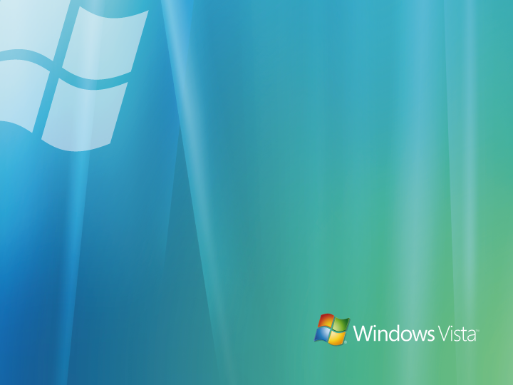
Transformations, triggers, animations, styles

Slide 2

Přehled
Transformace
- Manipulace s vizuálními elementy
Animace
- „Animování“ dané vlastnosti objektu
Triggers
- Umožňují reagovat na událost nebo změnu stavu
Styly
  Popis vzhledu elementu - zaobaluje vše z dříve probraných technik do kompaktního celku

Slide 3
Transformations
Lze pomocí nich manipulovat s visuálními elementy
  Ovlivňují pouze vzhled objektu (po nakreslení)
  Často se používají s animacemi
Transformace, které jsou součástí WPF
  RotateTransform, ScaleTransform
  TranslateTransform, SkewTransform
  MatrixTransform
  Skládání pomocí TransformGroup

Slide 4
DEMO
Transformace
  WPF\GraphicsMM_Transforms\TransformsSample

Slide 5
Triggers
Umožňuje reagovat na vzniklou situaci v aplikaci
  Trigger – vlastnost má danou hodnotu (dependency property)
  MultiTrigger – více podmínek jako má Trigger
  EventTrigger – reakce na událost (routed event)
Možné reakce jsou…
  Setter - Nastavení hodnoty libovolné vlastnosti
  BeginStoryboard – Spuštění sekvence animací

Slide 6
Animations
Co lze animovat?
  Dependency properties libovolných objektů
  (tedy většinu vlastností)
  Musí existovat animace pro příslušný datový typ
Vestavěné animace
  From – To animace:
  DoubleAnimation, ColorAnimation, PointAnimation, …
  KeyFrames animace:
  [jmeno_typu]AnimationUsingKeyFrames,
  StringAnimationUsingKeyFrames

Slide 7
Animations
Vytváření animace z kódu
// Vytváření animace
DoubleAnimation anim = new DoubleAnimation();
anim.From = 75;
anim.To = 300;
anim.Duration = new Duration(TimeSpan.FromSeconds(5));
anim.AutoReverse = true;
anim.RepeatBehavior = RepeatBehavior.Forever;
// Spouštění animaci
btnHello.BeginAnimation
(Button.WidthProperty, anim);

Slide 8
Animations
V XAML nelze vytvořit animaci „jen tak“
  Je nutné použít StoryBoard
<Button Content="Hello World!" Name="btn" Width="80">
<Button.Triggers>
<EventTrigger RoutedEvent="Button.Loaded">
<EventTrigger.Actions>
<BeginStoryboard>
<Storyboard>
<DoubleAnimation
Storyboard.TargetName="btn"
Storyboard.TargetProperty="Width"
From="80" To="120" Duration="0:0:1"
AutoReverse="True" RepeatBehavior="Forever" />
</Storyboard>
</BeginStoryboard>
</EventTrigger.Actions>
</EventTrigger>
</Button.Triggers>
</Button>

Slide 9
Animations
“From-To” Animace
  Přechod lze zadat pomocí vlastností From, To a By
KeyFrames animace
  Zadávají se klíčové snímky animace
    (pomocí klíčových snímků lze animovat i text)
  Různé typy přechodů mezi klíčovými snímky
    DiscreetDoubleKeyFrame – skok
    LinearDoubleKeyFrame – lineární změna
    SplineDoubleKeyFrame – beziérova křivka

Slide 10
Animations
Časování a opakování animací
  Opakování
    Několikrát, nekonečně dlouho
    Přehrání animace po zpátku
  Rychlost
    Zrychlování pří spuštění
  Skládání animací

Slide 11
Storyboard
Umožňují deklarativně propojit animace a prvky
<Button Content="Hello World!" Name="btn" Width="80">
<Button.Triggers>
<EventTrigger RoutedEvent="Button.Loaded">
<EventTrigger.Actions>
<BeginStoryboard>
<Storyboard>
<DoubleAnimation
Storyboard.TargetName="btn"
Storyboard.TargetProperty="Width"
From="80" To="120" Duration="0:0:1"
AutoReverse="True" RepeatBehavior="Forever" />
</Storyboard>
</BeginStoryboard>
</EventTrigger.Actions>
</EventTrigger>
</Button.Triggers>
</Button>

Slide 12
Storyboard
Ovládání pomocí triggeru
  BeginStoryboard, PauseStoryboard, StopStoryboard…

Slide 13
DEMO
Časování
  WPF\GraphicsMM_Animation\timingbehaviors
„From – To” animace
  WPF\GraphicsMM_Animation\basicvalues
KeyFrames
  WPF\GraphicsMM_Animation\keyframes

Slide 14
Styles
Typy stylů
  Pro ovládací prvky
  Pojmenované / pro všechny prvky typu XYZ
  Pro data (více později)
Doplňují vzhled k ovládacímu prvku
  Setter – nastavení nějaké vlastnosti
  ControlTemplate – z jakých prvků se objekt skládá
  Triggers – jak se prvek má chovat

Slide 15
DEMO
Styles
  WPF\Demos\LogonScreen
  (Sparkle)

